Slide 1
第七节
斯托克斯公式

Slide 2
一、斯托克斯(stokes)公式
前面所介绍的 Gauss 公式是 Green 公式的推广
下面我们 从另一个角度来推广Green 公式。
Green 公式表达了平面闭区域上的二重积分
与其边界曲线上的曲线积分之间的联系， stokes
公式则是把曲面上的曲面积分与沿曲面的边界曲线
上的曲线积分联系起来

Slide 3
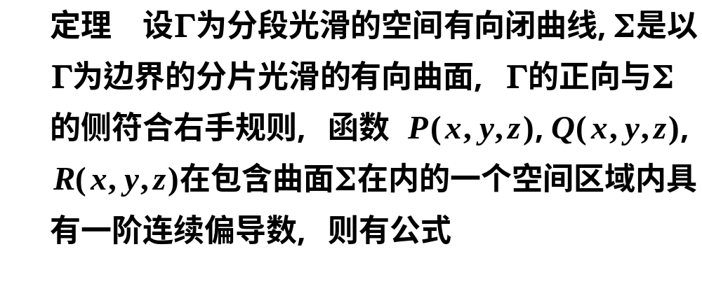
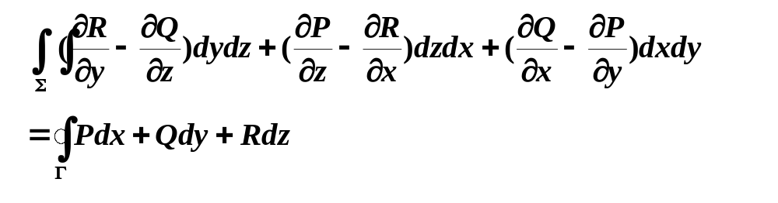

Slide 4





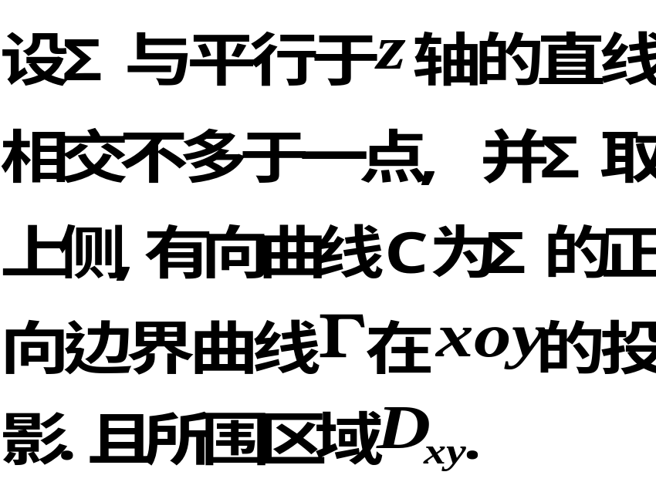






右手法则
是有向曲面 的
正向边界曲线
证明
如图

Slide 5
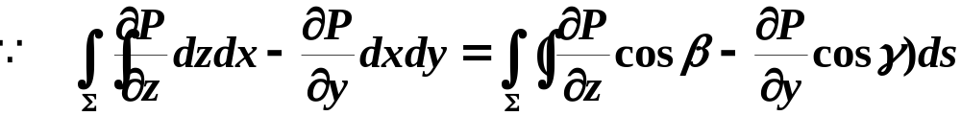
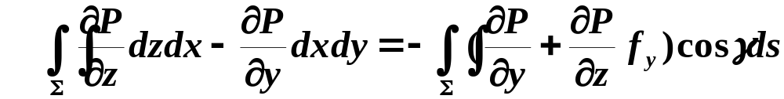
思路
曲面积分
二重积分
曲线积分
1
2

Slide 6
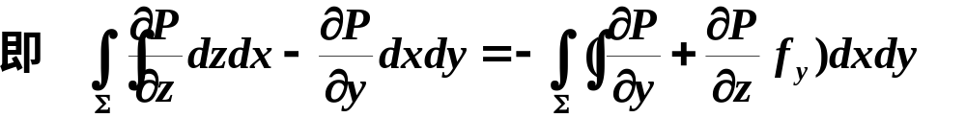
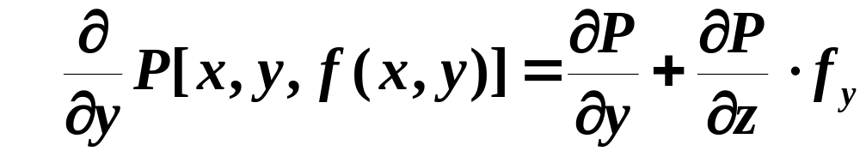
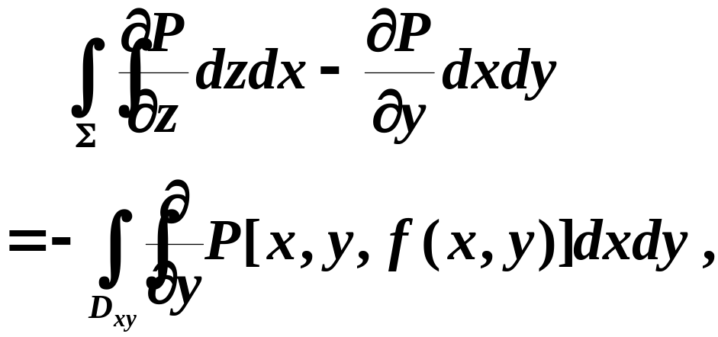
1

Slide 7
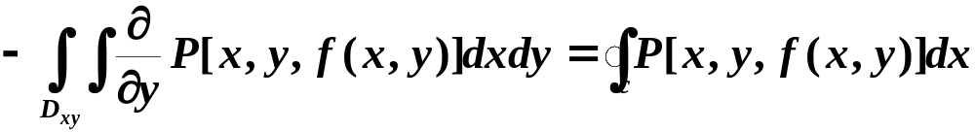
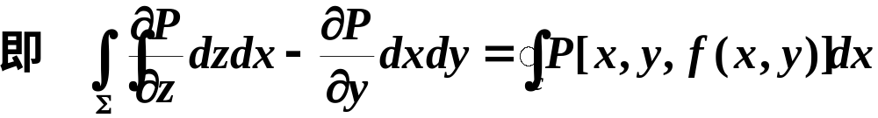
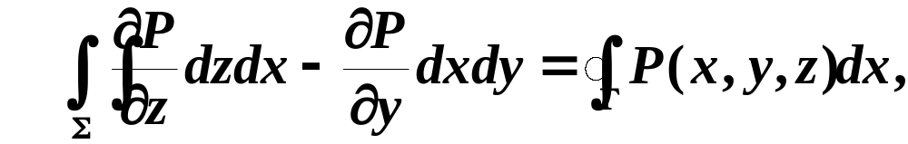
根椐格林公式
2
平面有向曲线
空间有向曲线

Slide 8
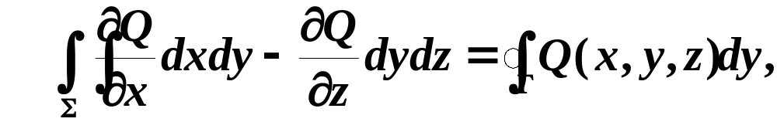
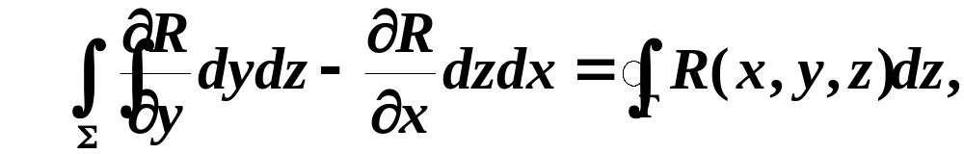
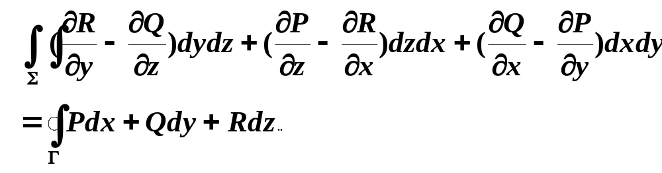
同理可证
故有结论成立.

Slide 9
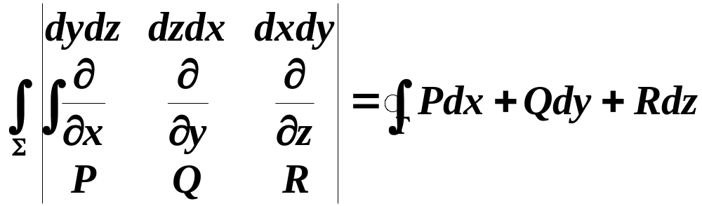
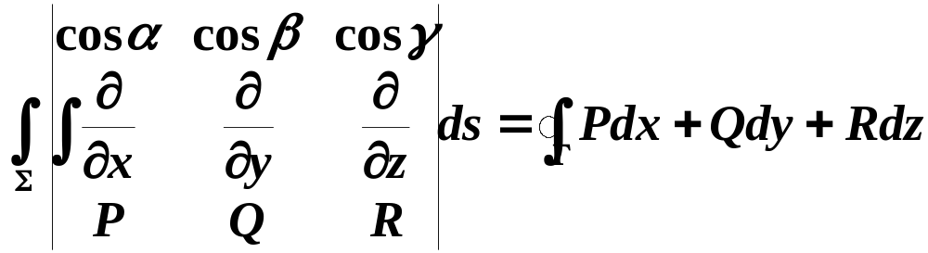

便于记忆形式
另一种形式

Slide 10

Stokes公式的实质:
表达了有向曲面上的曲面积分与其边界曲线上的曲线积分之间的关系.
斯托克斯公式
特殊情形
格林公式

Slide 11
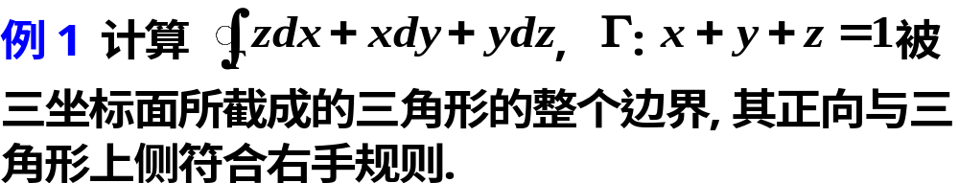



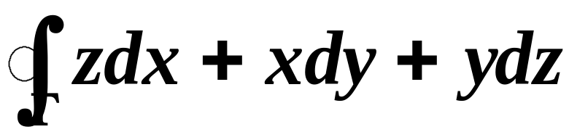

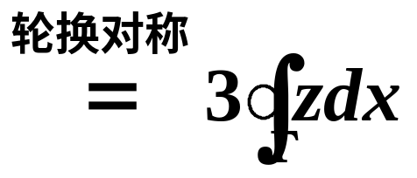



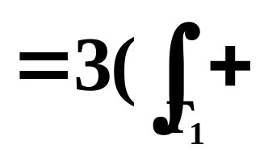
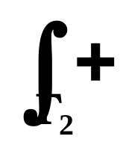
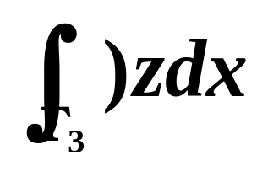
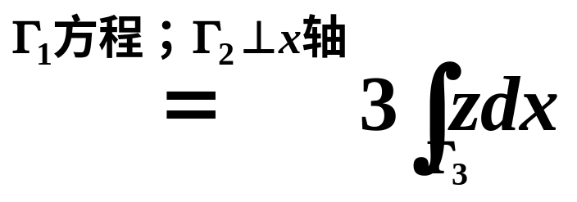
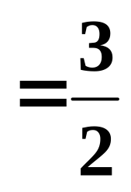
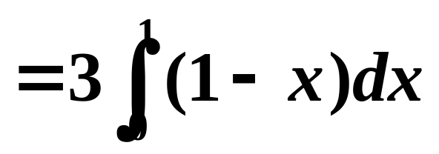
解1
直接计算

Slide 12
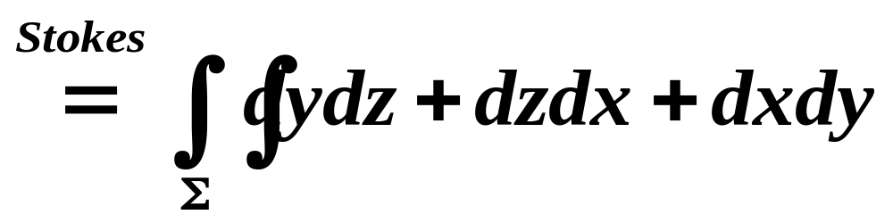

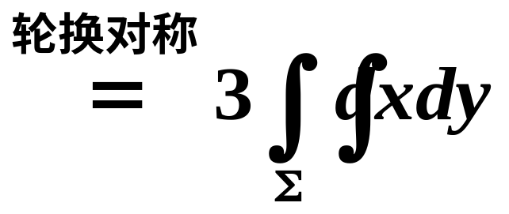
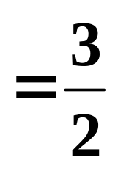
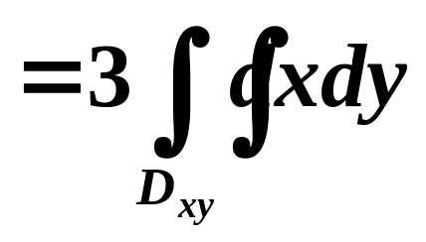
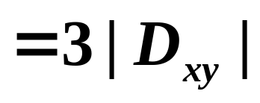
解2

Slide 13
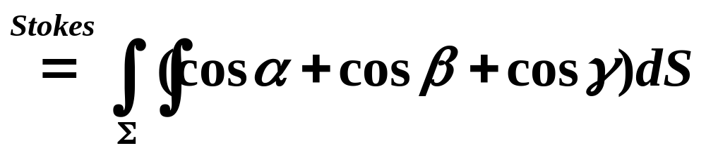
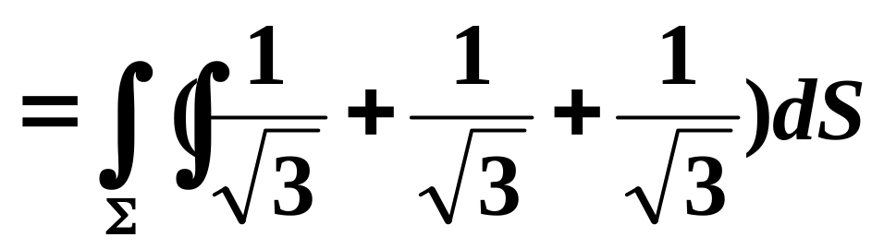
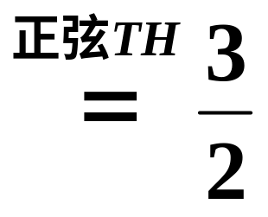
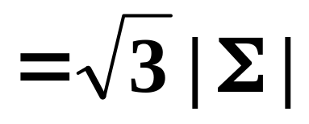
解3

Slide 14
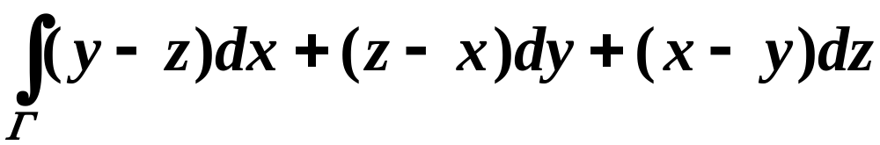
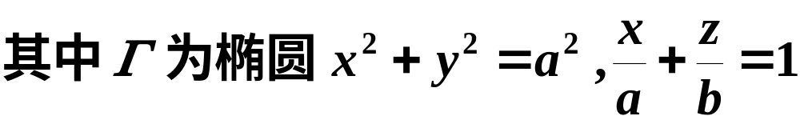
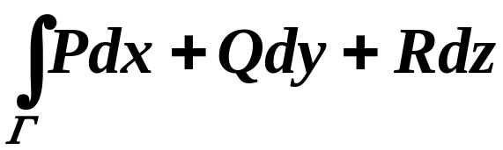
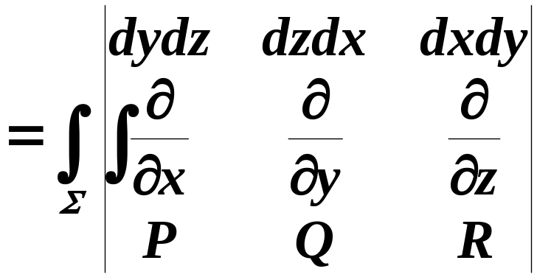
例2 计算
从 x 轴正向看去，椭圆取逆时针方向
z
解一
用 Stokes 公式
o
y
x

Slide 15
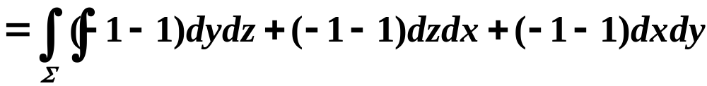
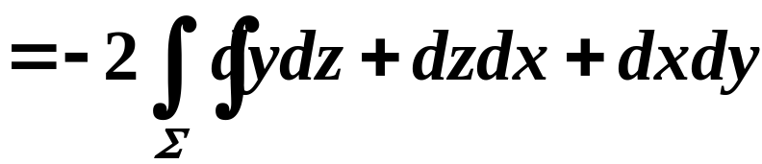
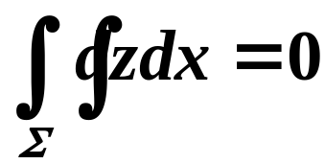

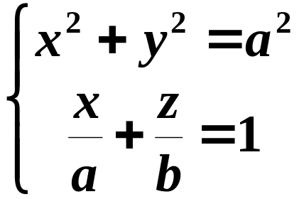
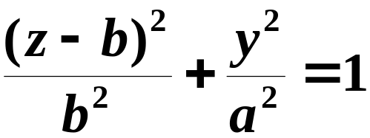
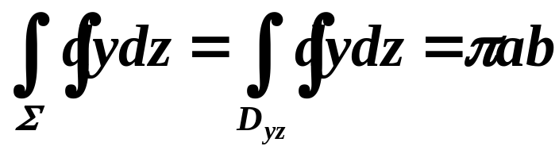
消去 x 得
（椭圆面积）

Slide 16
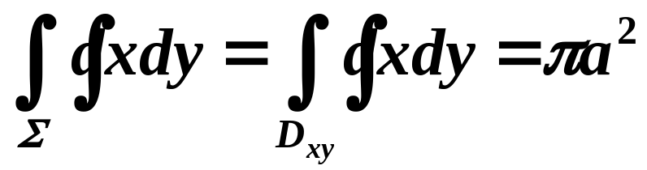
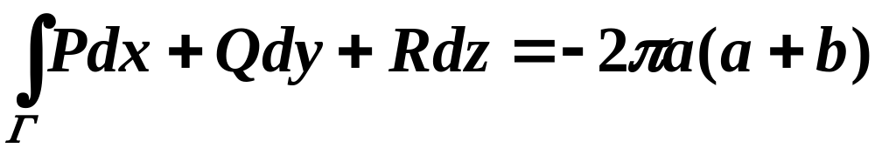
（圆面积）

Slide 17
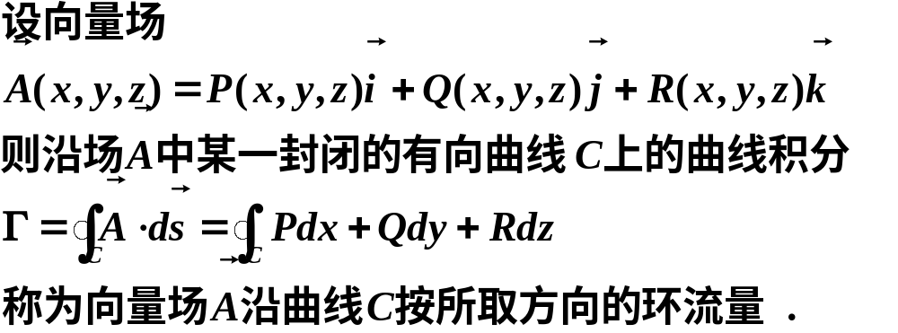
二、物理意义---环流量与旋度
1. 环流量的定义:

Slide 18
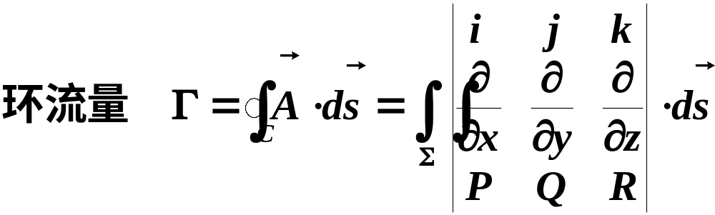
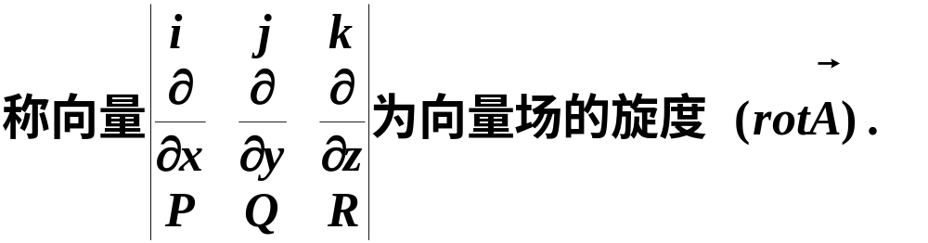
利用stokes公式, 有
2. 旋度的定义:

Slide 19
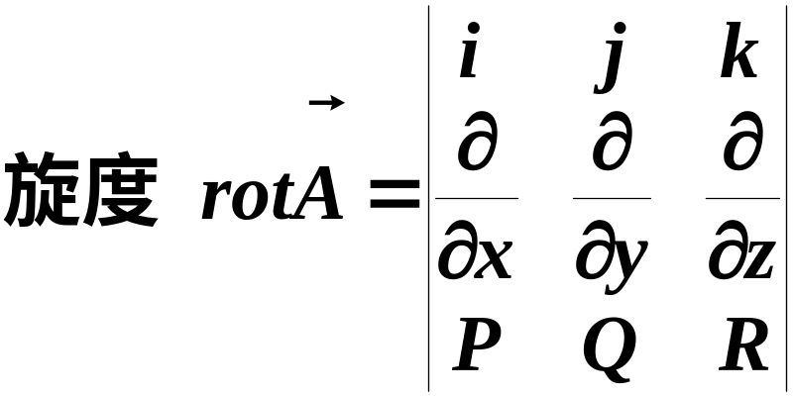


Slide 20


斯托克斯公式的又一种形式
其中

Slide 21


斯托克斯公式的向量形式
其中

Slide 22


Stokes公式的物理解释:

Slide 23



三、小结
斯托克斯公式
斯托克斯公式成立的条件
斯托克斯公式的物理意义

Slide 24
作业
P248 1 ;
P249 总习题十一
1；2； （不用上交）
3（2）（3）（6）；
4（1）（2）

